Slide 1



管理者機能
カスタマイズページマニュアル
デジタル情報営業部 電子図書館サービス課
アドレス： ict_ebook@kinokuniya.co.jp
TEL: 03-6910-0518 / FAX: 03-6420-1359
平日：9:30-18:15 （土日祝日・年末年始除く）
マニュアル更新日：2026年10月

Slide 2


管理者ログイン
管理者機能
  １・テーマ設定（TOP画面カスタマイズ）
  ２・おすすめ本棚の編集
  ３・横断検索の初期条件設定（未所蔵タイトルの表示）
  ４・セキュリティ（各種認証設定）※詳細は3.認証について
  ５・bREADER Cloud認証（個人アカウントによるリモートアクセス）
  ６・エラー画面設定
  ７・利用統計
  ８・bREADER Cloud連携（アプリ連携のオフ設定）
  ９・その他設定
  10・所蔵タイトル一覧
  11・独自資料の登録（有償オプション/要お申込み）
  12・独自資料の一覧
  13・お知らせの設定
  14・所蔵コンテンツ非表示機能
3. 利用促進ツール
※管理者画面の最上部に詳細な「ヘルプ」も用意しております。

Slide 3
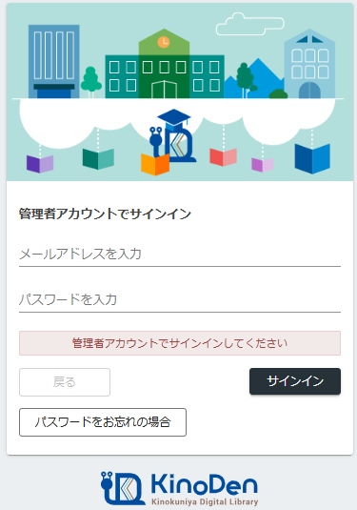
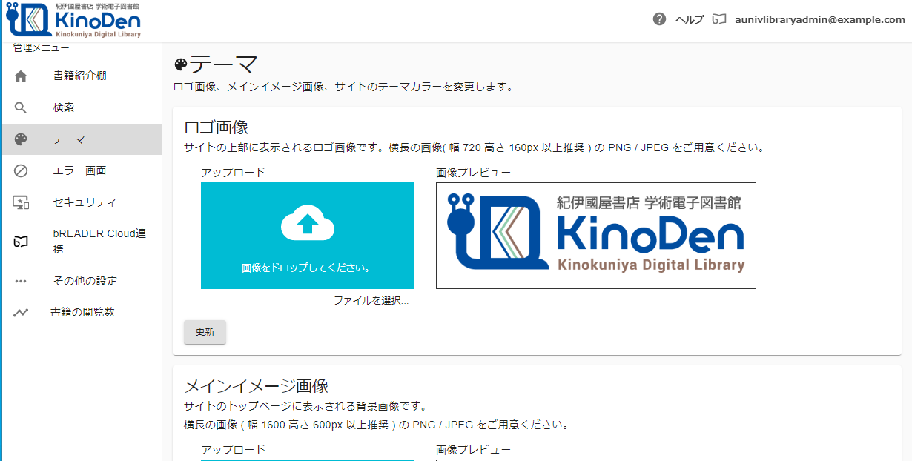
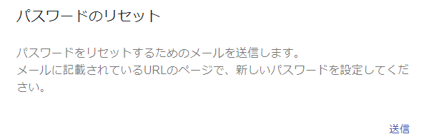
1. 管理者ログイン
KinoDen管理者画面
URL： https://kinoden.kinokuniya.co.jp/お客様ID/customize/
メールアドレス：利用申込書にご記載いただいた、法人･部署公用のメールアドレス
パスワード： 初期値は設定完了時のメールにてご連絡
※ログイン後、メールアドレスと初期パスワードは変更可能です：左上のメールアドレスをクリック→設定→変更
管理者アカウント変更設定
・変更後のPWが不明になった場合：リセットをお願いします。
1.PWを3回間違えると「パスワードを忘れた場合」のボタンが表示されます。
2.リセットメール送信先＝管理者のメールアドレス
3.件名「bREADER Cloud のパスワードを再設定してください」
というメールが届きますので記載のURLよりPWを変更下さい。

Slide 4
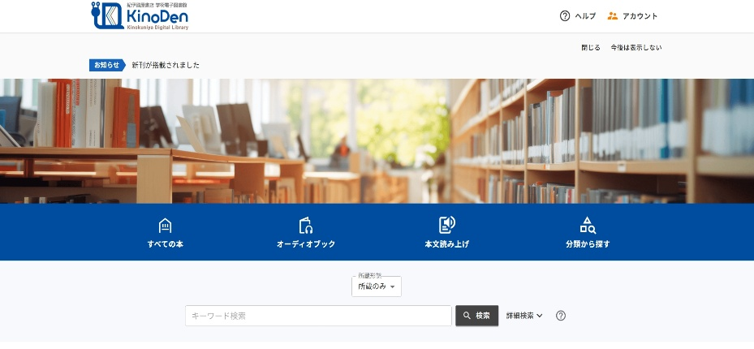
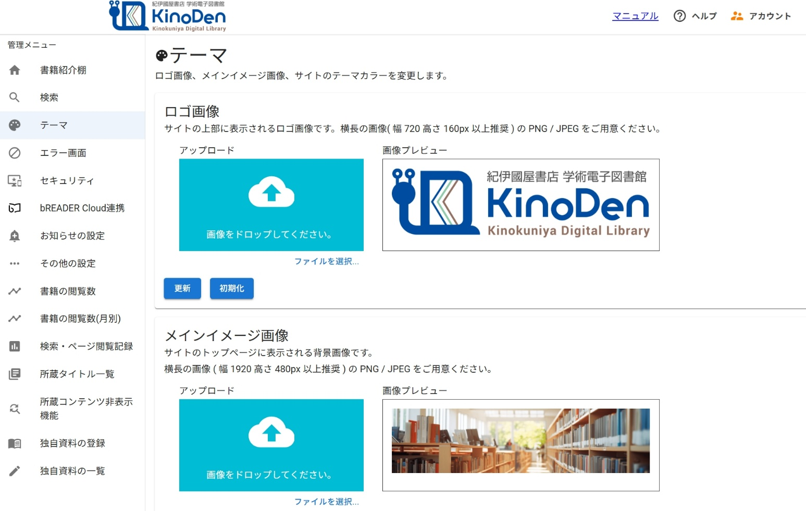
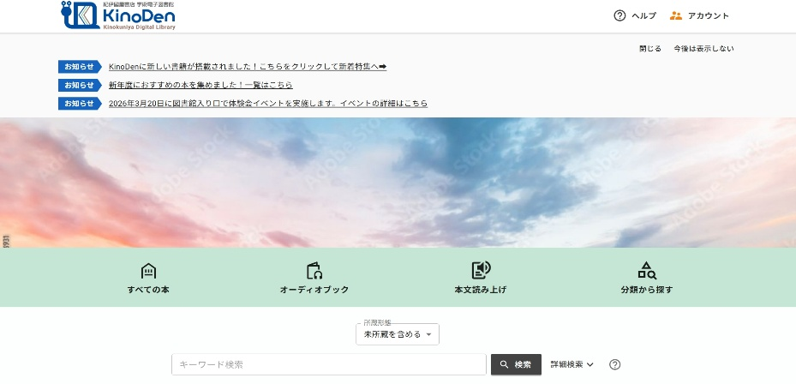
２. 管理者機能
１．テーマ設定（TOP画面カスタマイズ）
・ロゴや検索ボックスの背景イメージ画像をアップロードすることができます。
・画面のインターフェイスのテーマカラーを好きな色に変更することができます。
・ロゴ画像のサイズは横長の画像 幅 720 高さ 160px 以上
メインイメージ画像のサイズは横長の画像 幅 1920 高さ 480px 以上 を推奨いたします。

Slide 5
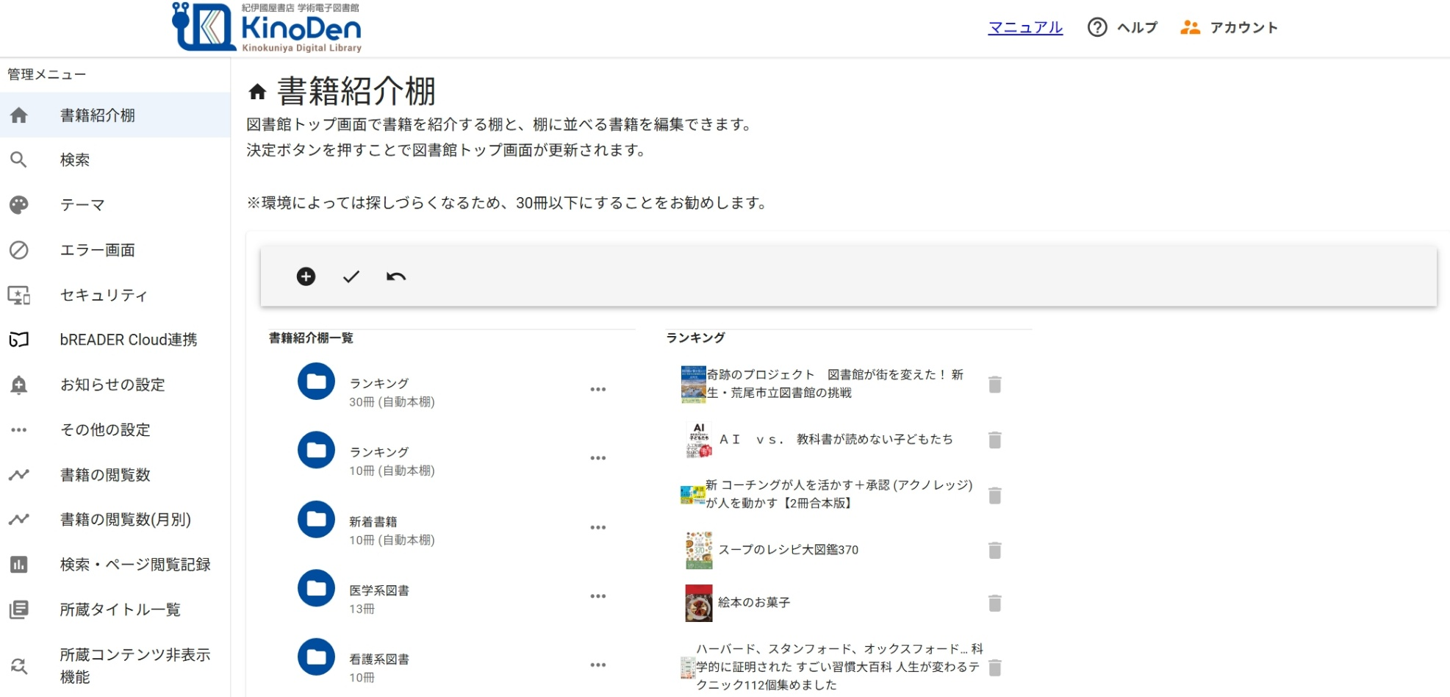
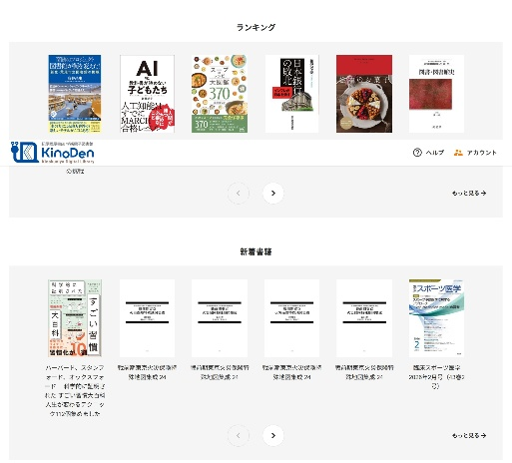
２. 管理者機能
2．おすすめ本棚の編集①
・「購入した電子書籍」について、自由に本棚を作成して表示することができます。（未購入タイトルは登録不可）
・作成できる本棚の数に制限はありません。
1本棚あたりの登録冊数が多い場合、TOP画面の表示に時間がかかる場合があります。
・本棚の順番、書籍の順番は該当箇所をドラッグすることで入れ替え可能です。
本棚作成後は必ず、✔（確定）を押してください。 ✔ を押すと、本棚が利用者画面に反映します。

Slide 6
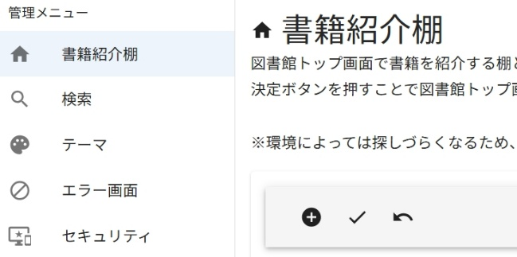
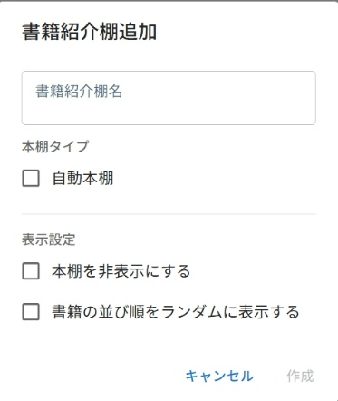
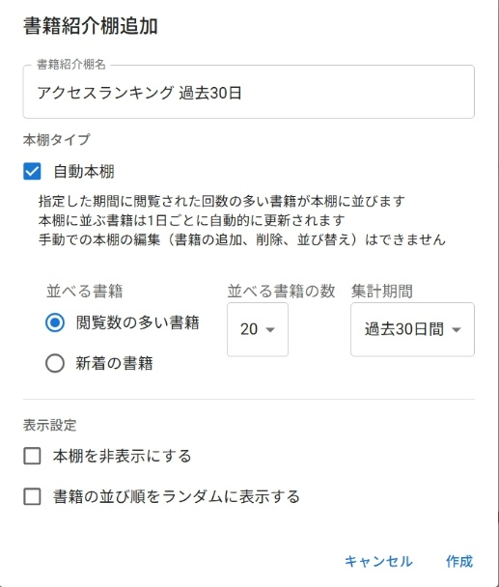
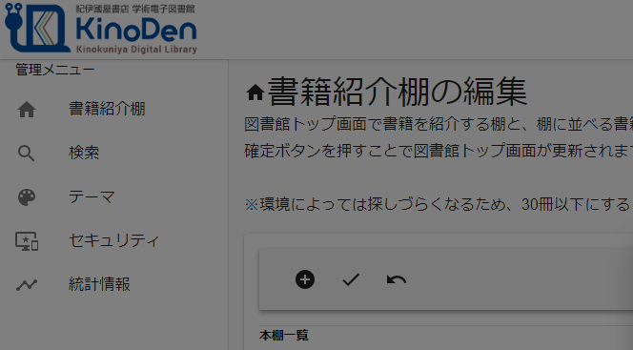
２. 管理者機能
２．おすすめ本棚の編集② 自動本棚-アクセスランキング
・閲覧履歴に基づき、よくアクセスされているタイトルを本棚に自動で表示させることができます。
・更新は一日単位で自動で行われます。カウントする対象期間は任意に選択できます。
・集計期間を変えて、複数の自動本棚を作ることも可能です。
本棚名 (例：アクセスランキング 過去〇日) を入力後、
「閲覧数の多い書籍」を選び、
冊数/期間を選択し、「作成」
本棚作成後は必ず、✔（確定）を押してください。 ✔ を押すと、本棚が利用者画面に反映します。
自動本棚をクリック
エンドユーザーには非表示の状態で本棚を
編集したい場合や、コンテンツをランダム表示したい場合は「表示設定」から設定が可能です。

Slide 7
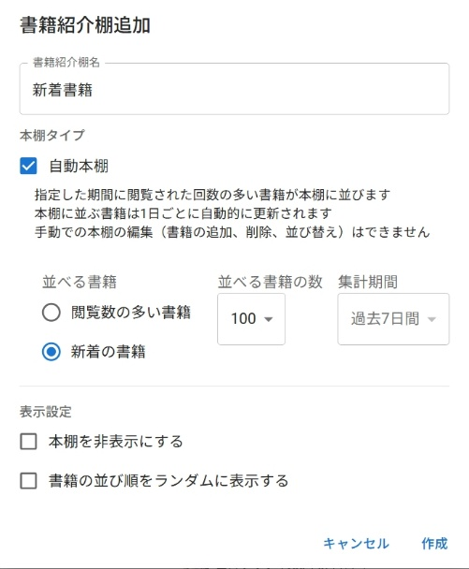
２. 管理者機能
２．おすすめ本棚の編集③ 自動本棚-新着書籍
・新規購入タイトルを自動で本棚に表示させることができます。
・表示させるタイトルを選択する事はできません事、ご了承下さい。
本棚名 (例：アクセスランキング 過去〇日) を入力後、
「閲覧数の多い書籍」を選び、
冊数/期間を選択し、「作成」
本棚作成後は必ず、✔（確定）を押してください。 ✔ を押すと、本棚が利用者画面に反映します。
自動本棚をクリック
エンドユーザーには非表示の状態で本棚を
編集したい場合や、コンテンツをランダム表示したい場合は「表示設定」から設定が可能です。

Slide 8
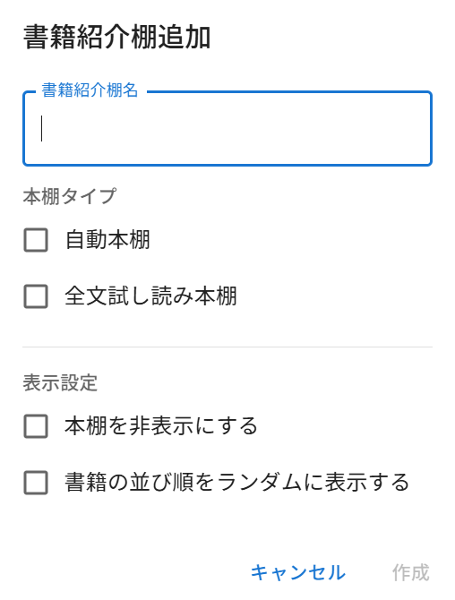
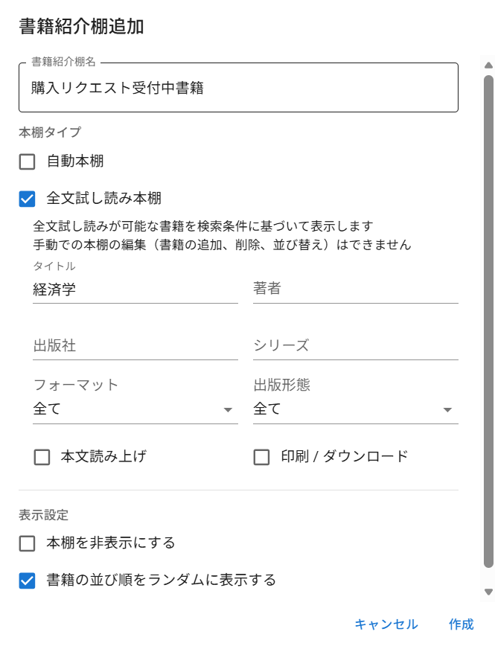
２. 管理者機能
２．おすすめ本棚の編集④ 全文試し読み本棚
・5分間全文試し読み（KinoDen DDA）期間中、対象の書籍を本棚に表示させることができます。
・表示させるタイトルは、詳細検索条件を設定することにより決められます。1冊単位で指定することはできません。
本棚名 (例：全文試し読み本棚、リクエスト受付中書籍など) を入力後、
設定したい検索条件を入力
本棚作成後は必ず、✔（確定）を押してください。 ✔ を押すと、本棚が利用者画面に反映します。
全文試し読み本棚をクリック
検索条件に合う書籍を
本棚に表示します。
※書籍1冊単位で
指定することはできません。

Slide 9
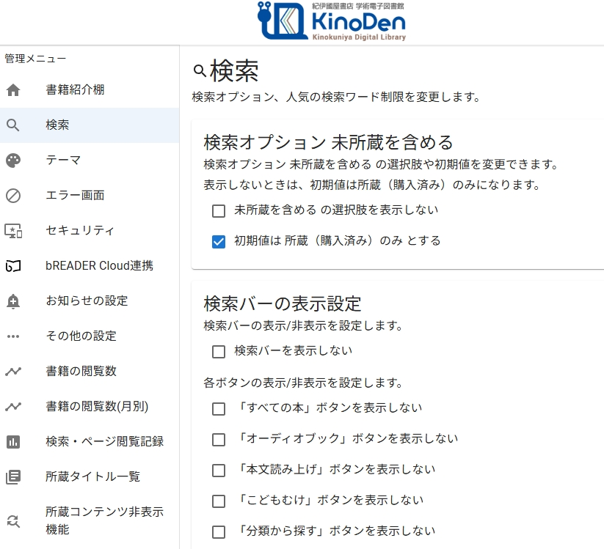
２. 管理者機能
３．検索の初期条件設定
・未所蔵タイトルを横断検索の結果表示に含めるか含めないかの設定等が可能です。
・購入タイトルのみに限定しますと、未所蔵タイトルの検索および試し読みができなくなりますので、ご注意ください。
・検索バーの表示・非表示、各ボタンの表示・非表示の設定が可能です。
・システムのデフォルト設定は、購入タイトルと未購入タイトルを
検索結果に混在表示します。未購入タイトルは試し読みも可能です。
・本画面で両方をチェックすると、購入タイトルのみが検索結果に表示
されます。
・検索バーの「すべての本」は、検索オプションと同期しています。
（デフォルトでは未所蔵を含む全ての本が表示されます。「初期値は所蔵のみ」にチェックがある場合所蔵のみが表示され、利用者の操作により未所蔵書籍も検索できます。「未所蔵を含めるを表示しない」にチェックがある場合は、所蔵コンテンツのみが検索対象となります。
検索バー

Slide 10
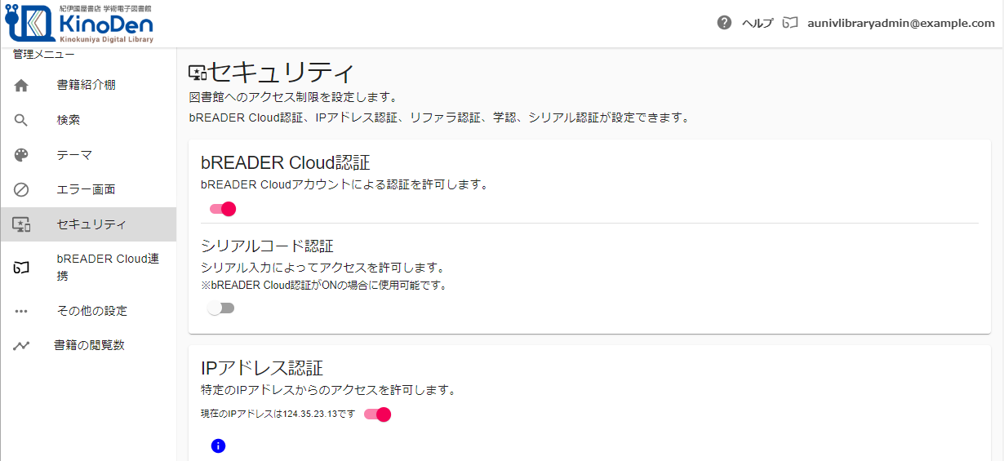
２. 管理者機能
４．セキュリティ（各種認証設定）
・KinoDenが提供する各種認証方法の設定・変更が可能です。IPアドレスの登録・変更もできます。
・KinoDenサイトへのリモートアクセス手段としてbREADER Cloud認証(＋シリアル認証、＋メールドメイン認証)、リファラ認証、学認、の設定が可能です。詳細は別紙「認証について」もご参照下さいませ。
・学認については、機関のEntity IDを画面に入力します。
また、別途IdP側で以下の設定が必要ですので、合わせてシステム担当者様にて作業をお願いします。
1.kinoden/breaderのSPの情報 entityID https://shibboleth.breader.cloud/shibboleth-sp
2.送信する属性情報
必須：eduPersonTargetedID
任意：organizationName, organizationalUnitName
学認のご注意点：
学認で学外環境からログインした場合は、
bREADER Cloudへのログインができず、
My本棚に本を登録するボタンも出ませんので、
アプリ（My本棚登録）を利用希望の場合は、
学認以外のリモートアクセス手段でログイン下さい
※情報登録・変更後は必ず画面最下部の更新ボタンを押してください。

Slide 11
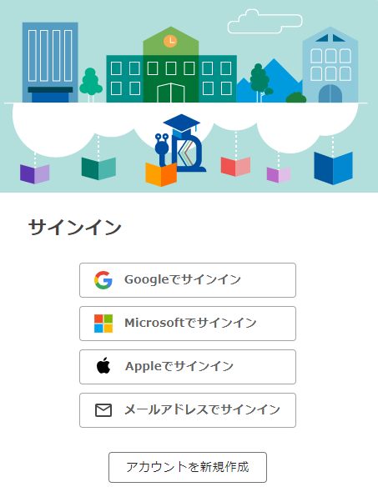
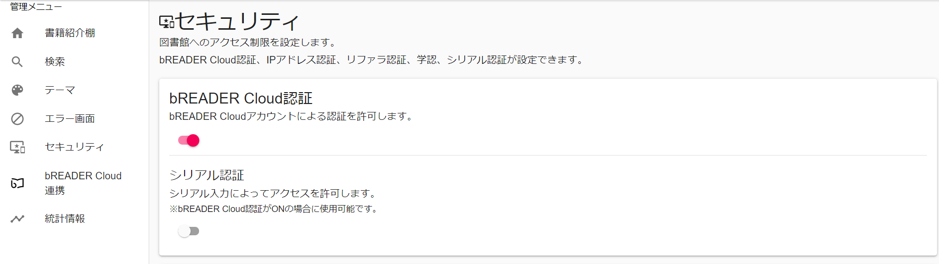
２. 管理者機能
５．セキュリティ-bREADER Cloud認証（個人アカウントによるリモートアクセス）
・KinoDenのbREADER Cloud個人アカウントによるリモートアクセスを利用者に提供できます。
・利用者は「メールアドレスでサインイン」から個人のアドレスを入力→送られてくるメールリンクをクリックしてサインインすることが出来ます。または、Google,Microsoft,Appleいずれかのアカウントがあれば、該当アカウントで代用も可能です。
・利用者は、初回アカウント作成およびログインは必ず学内認証環境（IPアドレス/リファラ認証/VPN）から行う必要があります。
・利用者は、認証環境での最後の明示的なログインから90日間アクセスがない場合、再度学内認証環境からログインが必要です。
・利用者は、bREADER Cloudアプリで電子書籍を読む際も同じアカウントでアプリにログインすることができます。
●bREADER Cloud認証がONの状態で、さらに＋シリアル認証をON、もしくは＋メールドメイン認証をONにすることで、機関ネットワーク外からダイレクトにリモートアクセス可能となります。詳細は「認証について」の資料をご覧ください。
※情報登録・変更後は必ず画面最下部の更新ボタンを押してください。

Slide 12
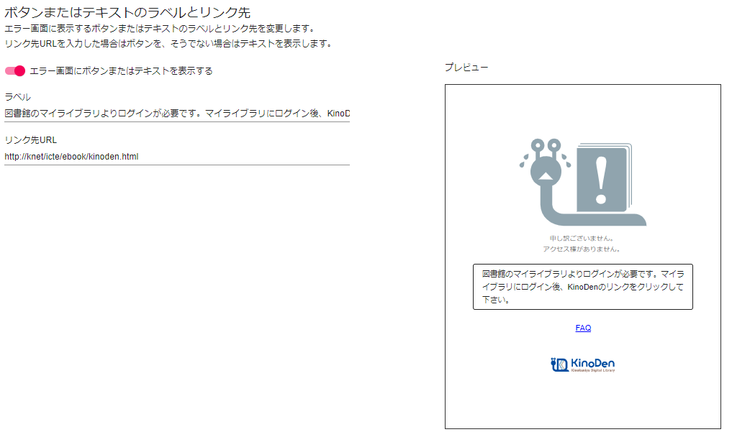
２. 管理者機能
６．エラー画面設定
・設定したの認証方法以外でKinoDenサイトにアクセスした場合、アクセス権がないとの表示になります(下記画面)
・その際の画面に、メッセージを表示させ、リンク先URLを設定いただけます。
例）リファラ認証によりマイライブラリ からログインしないといけない場合、マイライブラリのログインURLに誘導
・リンクは設定せず、メッセージだけ表示させることも可能です。リンク付きの場合のラベル字数制限は60文字、
リンク無しの場合のラベル字数制限は150文字です。
・ラベル→テキストメッセージを編集できます。
・リンク先URL→指定のURLを記入できます。
※情報登録・変更後は必ず画面最下部の更新ボタンを押してください。

Slide 13
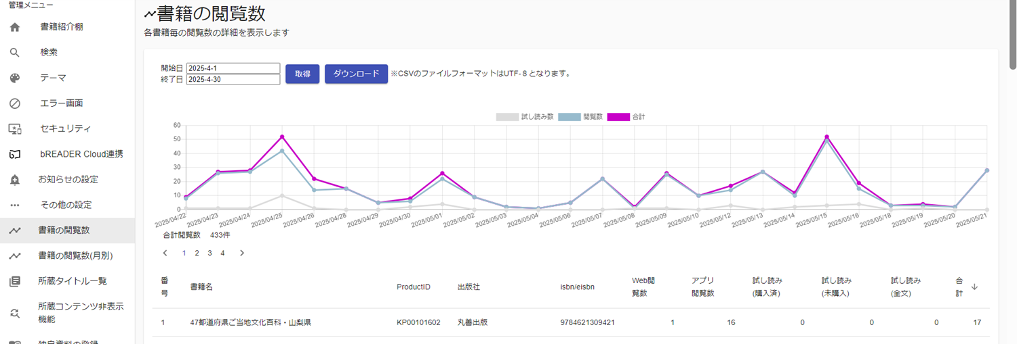
２. 管理者機能
７-1．利用統計
・利用統計を任意の期間指定で、リアルタイムに取得することができます。（最低単位は１日）
・開始日と終了日を入力し「取得」を押すと、期間中の閲覧数が表示されます。CSVデータのダウンロードも可能です。
１*Web閲覧 ＝購入済書籍をブラウザビューアで閲覧した数
２*アプリ閲覧 ＝購入済書籍をアプリで閲覧した数
３*試し読み(購入済) ＝購入済書籍を読もうとしたが同時アクセス数超過のため,部分試し読みにて閲覧した数
４*試し読み(未購入) ＝未購入書籍を部分試し読みした数

Slide 14
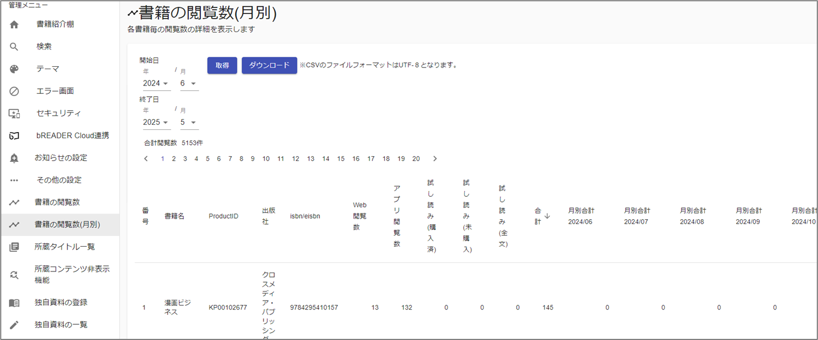
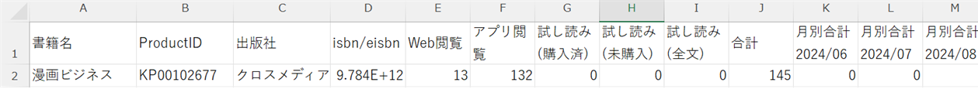
２. 管理者機能
７-2．利用統計（月別）
・書籍の閲覧数（月別）からは、月別の利用統計を確認できます。
・開始日と終了日を入力し「取得」を押すと、期間中の閲覧数が表示されます。CSVデータのダウンロードも可能です。
※月別合計で表示されている数値は試し読みを含む全ての閲覧数です。

Slide 15
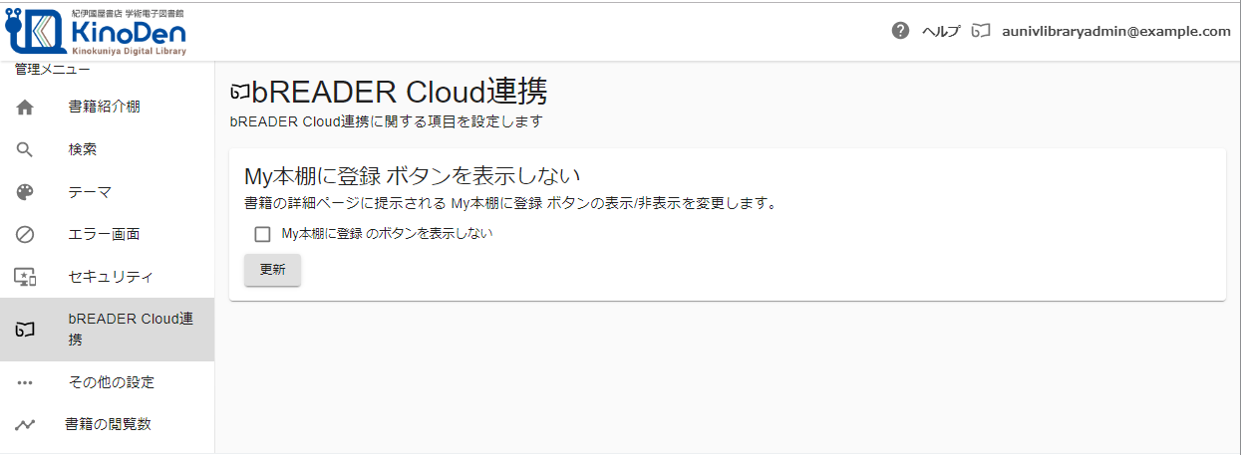
２. 管理者機能
８．bREADER Cloud連携(アプリ連携のオフ設定）
・利用者に対して、アプリでの閲覧機能を提供したくない目的の場合に限り、チェックボックスをオンにしていただくと、KinoDenサイト上でMy本棚の登録ボタンが表示されないため、利用者はアプリでの電子書閲覧ができなくなります。

Slide 16
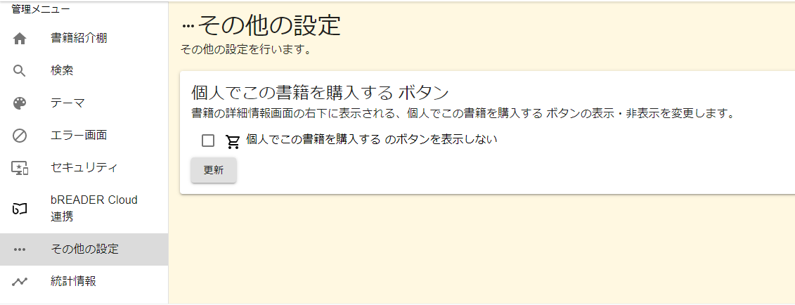
２. 管理者機能
９．その他設定
・電子書籍詳細画面から弊社のWEBストアへのリンクを無効にすることができます。
（お願い）
この機能は、コンテンツをKinoDenに提供する出版社にとっては、エンドユーザー個人の購入検討を促す販売促進の意味合いがあります。
判断は図書館様にお任せしますが、出版社様の電子化の推進の意味合いもある点をご理解いただき、表示の維持をご検討いただければ幸いです。

Slide 17
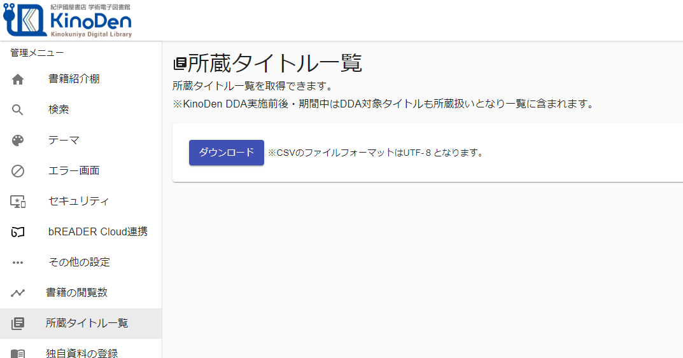
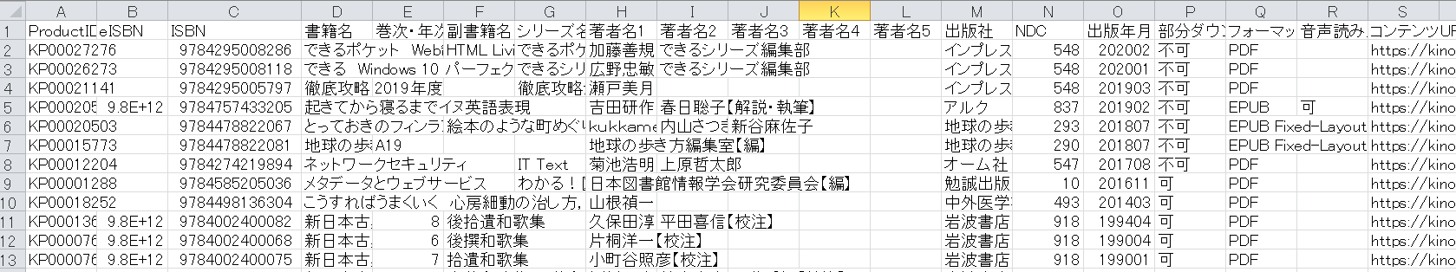
２. 管理者機能
10．所蔵タイトル一覧
・所蔵（購入）されているタイトル一覧をダウンロードすることが出来ます。
項目：ProductID/eISBN/ISBN/書籍名/巻次・年次/副書籍名/シリーズ名/著者名/出版社/NDC/出版年月/
部分ﾀﾞｳﾝﾛｰﾄﾞ印刷許諾/フォーマット/音声読み上げ許諾/コンテンツURL

Slide 18
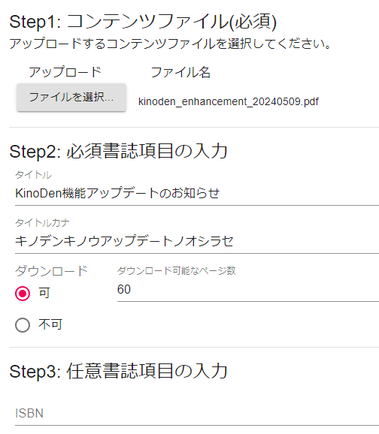

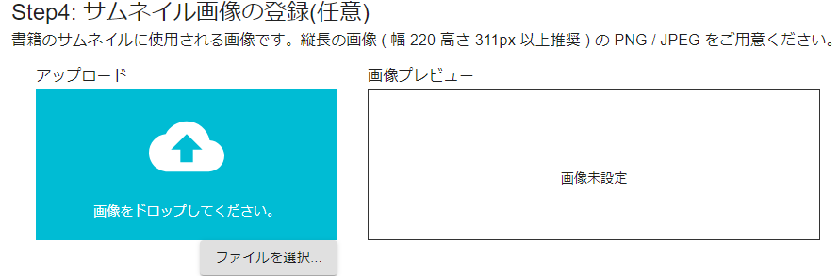
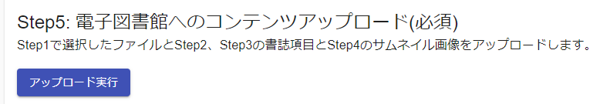
２. 管理者機能
11．独自資料の登録（有償オプション/要お申込み）
・図書館様でお持ちの資料（PDF、EPUBリフロー、EPUBフィックス）をアップすることが出来ます。
・本機能は有償オプションになります。（月額本体価9,000円/10GB）詳細はお問い合わせ下さいませ。
＜アップロード方法＞
※登録後、書誌情報の編集は後からでも行えますが、
ファイル・サムネイルの変更は出来ませんのでご注意下さい。
※同時アクセス数は無制限で設定されます。
Step1：アップロードするコンテンツファイルを選択します。
「ファイルを選択」を押下→ローカルフォルダから該当ファイルを選択
Step2～3：書誌項目の入力 入力後、「書誌確定」ボタンを押します。
・必須：タイトル、タイトルカナ、ダウンロード可否、ダウンロード可能なページ数
・任意：ISBN,巻号・年次,サブタイトル(カナ),シリーズ名,著者名(カナ),
出版社(カナ),出版年月,内容紹介文,目次,NDC
Step4：書籍のサムネイルに使用される画像です。
PNG/JPEGをアップします。アップしない場合、コンテンツファイルの
1ページ目から自動生成されます。
Step5:最後に「アップロード実行」ボタンを押下します。
アップロードが完了次第、利用者画面に反映され
コンテンツを閲覧出来ます。

Slide 19
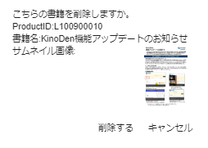
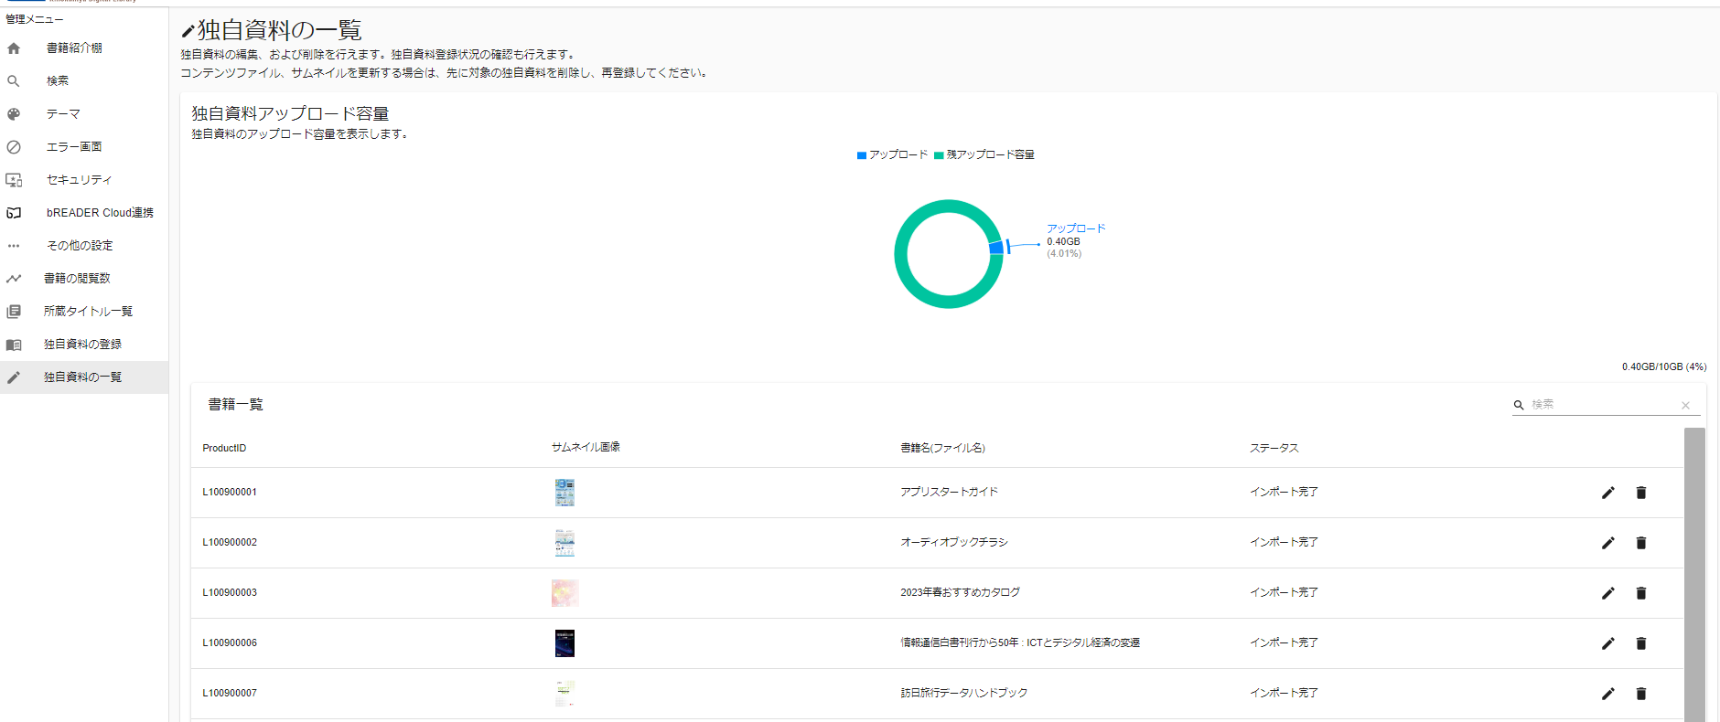

２. 管理者機能
12．独自資料の一覧
・独自資料の登録状況を確認することができます。現時点のアップロード容量、残量をグラフ上で確認可能です。
・登録済の独自資料の編集が可能です。
１）書誌の編集
コンテンツ右側のペンマークをクリック→編集の上「書誌確定」押下後、「書誌情報更新」をクリックすると反映されます。
２）コンテンツの削除
コンテンツ右側のゴミ箱マークをクリック→「削除する」で削除が反映されます。
※コンテンツファイル/サムネイル画像の差し替えを行いたい場合は、一度削除してから登録し直してください。

Slide 20
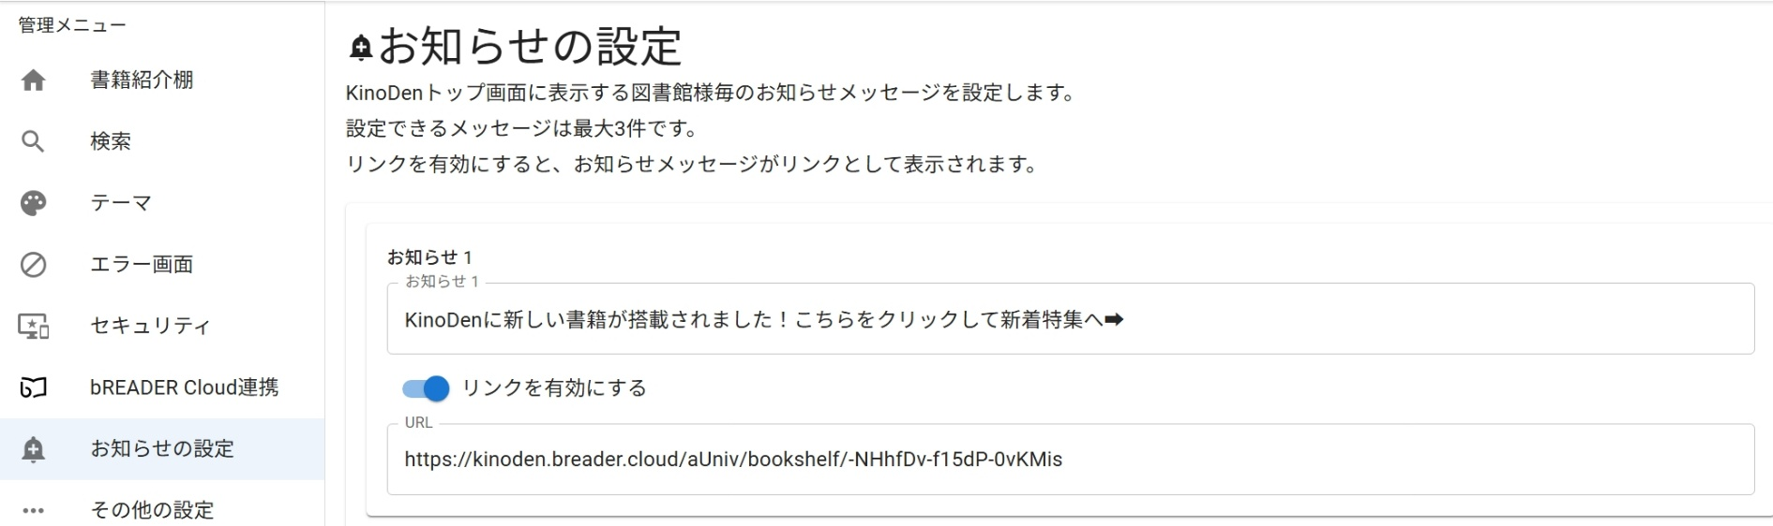
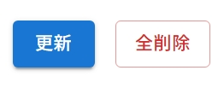
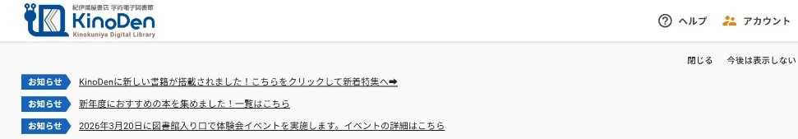
２. 管理者機能
13．お知らせの設定
・KinoDenトップ画面にお知らせを設定いただけます
・3件のお知らせが設定可能です。
・リンク設定も可能です。お知らせの文章をクリックすると、指定したURLのページに遷移します。
URLを入力し、「リンクを有効にする」をONにしてください（任意）
お知らせの文章をクリックすると、
設定したURLのページに遷移します
画面左下の「更新」をクリック
※全削除で取り消しも可能です

Slide 21
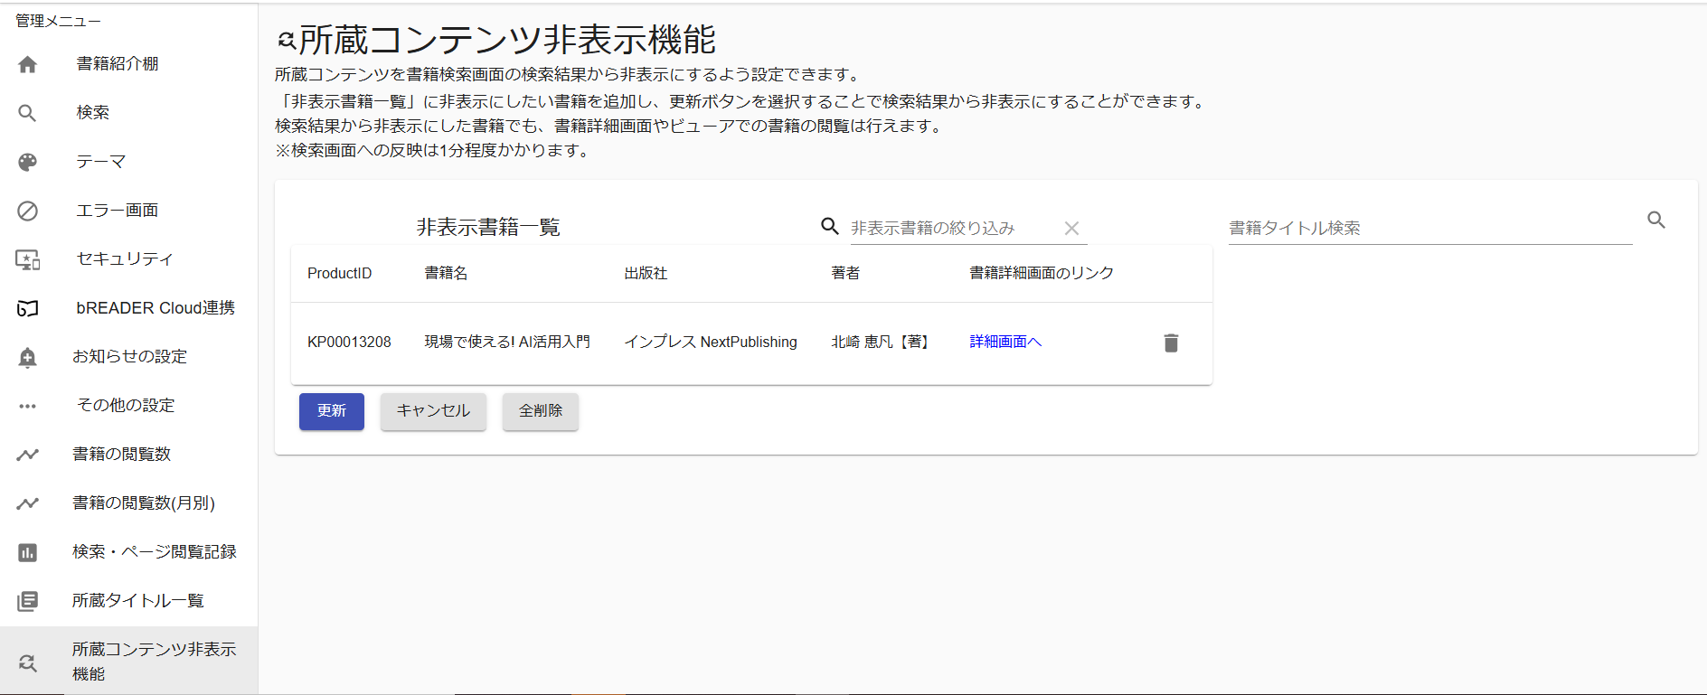
２. 管理者機能
14．所蔵コンテンツ非表示機能
・所蔵コンテンツを書籍検索画面の検索結果から非表示にするよう設定できます
・「非表示書籍一覧」に非表示にしたい書籍を追加し、更新ボタンを選択することで検索結果から非表示にすることができます
検索結果から非表示にした書籍でも、書籍詳細画面やビューアでの書籍の閲覧は行えます
なお、検索画面への反映は1分程度かかります
※非表示設定にしても、登録済み書籍紹介棚には残ります。削除する場合は「書籍紹介棚」から削除作業を行ってください。
※本機能は、未所蔵ステータスに戻すのではなく、検索結果から非表示にさせる機能です
書名 or Product IDにて
検索が可能です
更新前なら
キャンセルボタンから
操作の修正が可能

Slide 22
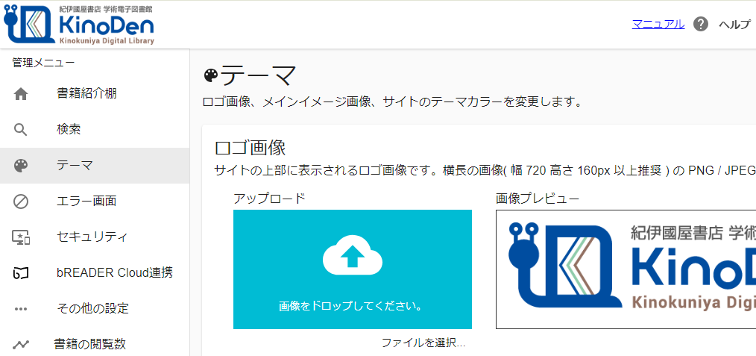
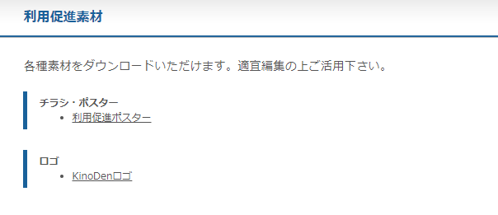

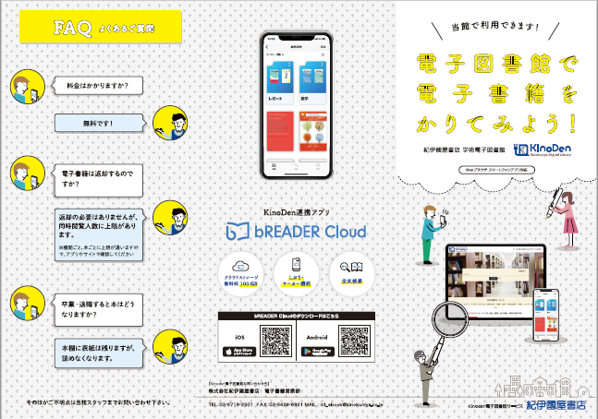
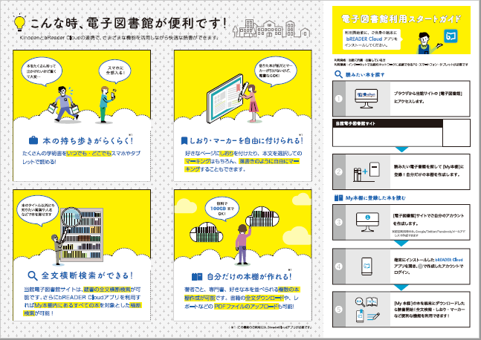

３ 利用促進ツール
ロゴ、バナー、ポスターなど、各種利用促進ツールをご用意しております。
カスタマイズページにログイン後、右上に表示されている「マニュアル」ページより
データをダウンロードいただけます。是非ご活用下さいませ。
■ご提供素材例

